Slide 1
BIM 322 — MAKINE ÖĞRENMESİ VE UYGULAMALARI
Kalp Hastalığı
Tahmin Sistemi
UCI Cleveland Veri Seti ile Makine Öğremesi Uygulaması
Proje Sunumu

Slide 2
1
Proje Hakkında
Veri Seti ve Amaç
297
13
UCI Heart Disease (Cleveland) veri seti kullanılmıştır. Veri seti, hastalara ait klinik bulguları içeren tıbbi kayıtlardan oluşur.
Amaç: Hastaların klinik verilerini analiz ederek kalp hastalığı riskini makine öğrenmesi ile tahmin etmek ve karar destek sistemi oluşturmaktır.
Hasta Kaydı
Klinik Özellik
3
5
Kullanılan Araçlar
Python
Scikit-learn
Streamlit
SHAP
ML Algoritması
Seçilen Özellik
Modeller: KNN • Naive Bayes • Random Forest
Kalp Hastaligi Tahmin Sistemi | BIM 322
2

Slide 3
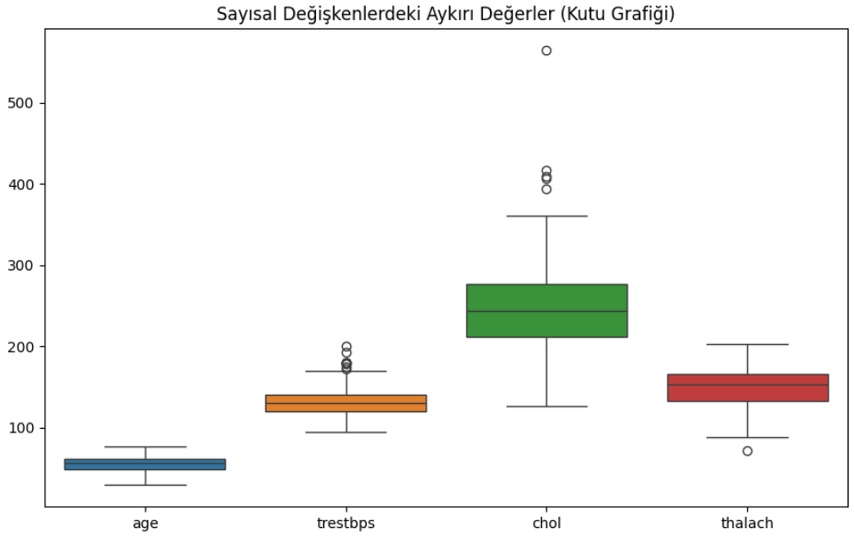
2
Görev 1 — Veri Ön İşleme
'?’ işaretli eksik değerler NaN’a çevrildi, eksik satırlar silindi
Gorsel: Kutu Grafigi (Aykiri Degerler)
(grafigi buraya ekleyin)
1
ca ve thal sütünlari metinden sayısal (float) formata dönüştürüldü
2
Target sütünu ikili sınıfa indirgendi (0: Saglikli, 1: Hasta)
3
IQR yöntemi ile sayısal degişkenlerdeki aykırı değerler temizlendi
4
Temizlik sonucu: 297 hasta → 282 hasta
Kalp Hastaligi Tahmin Sistemi | BIM 322
3

Slide 4
3
Görev 2 — Özellik Seçimi ve Normalizasyon
Normalizasyon: Tüm özellikler Min-Max Scaler ile 0-1 aralığına ölçeklendirildi.
Yöntem 1
Yöntem 2
Yöntem 3
SelectKBest
RF Importance
RFE
F-istatistigi (ANOVA) ile her özelliğin hedefle ilişkisi puanlanır.
Random Forest modelinin özellik önem skorları kullanilir.
Recursive Feature Elimination ile özellikler adım adım elenir.
Üç Yöntemde de Öne Çıkan 5 Ortak Özellik
thalach
ca
thal
cp
oldpeak
Maks. kalp hızı
Damar sayısı
Talasemi
Göğüs ağrısı tipi
ST çökmesi
Kalp Hastaligi Tahmin Sistemi | BIM 322
4

Slide 5
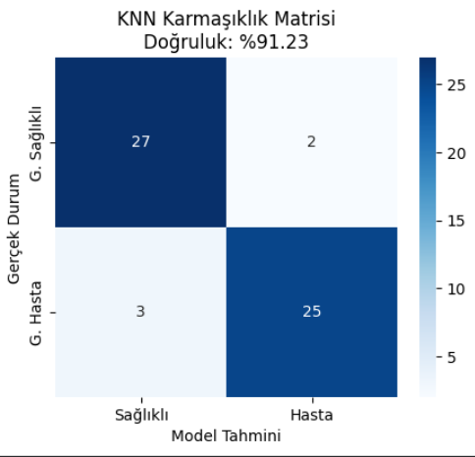
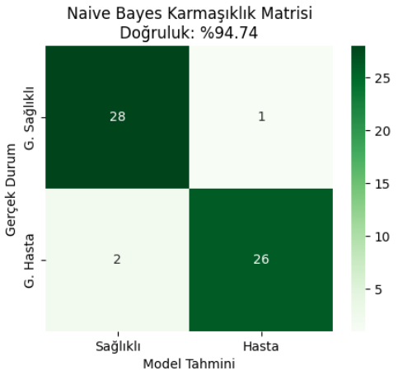
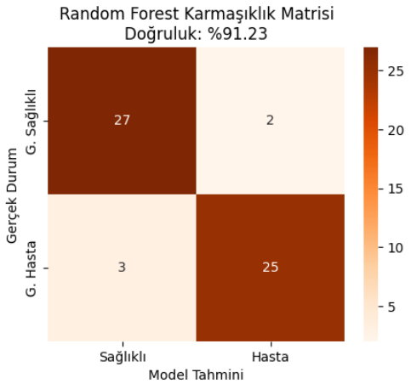
4
Görev 3 — Modelleme ve Karmaşıklık Matrisleri
Veri ayrimi: %80 Eğitim / %20 Test. Üç farkli makine öğrenmesi algoritması eğitildi.
KNN
Naive Bayes
Random Forest
K-En Yakın Komşu (K=5)
Gaussian NB
Topluluk Ağaçları
Kalp Hastaligi Tahmin Sistemi | BIM 322
5

Slide 6
5
GÖrev 4 — Model Değerlendirme
Eğitim, doğrulama (5-kat çapraz doğrulama) ve test setlerinde performans metrikleri:
Model | Veri Seti | Doğruluk | Hassasiyet | Duyarlılık
KNN (K=5) | Eğitim | % 84.00 | % 85.56 | % 77.00
KNN (K=5) | Doğrulama (5-CV) | % 77.78 | % 79.19 | % 71.00
KNN (K=5) | Test | % 91.23 | % 92.59 | % 89.29
Naive Bayes | Eğitim | % 82.67 | % 82.80 | % 77.00
Naive Bayes | Doğrulama (5-CV) | % 82.67 | % 84.11 | % 77.00
Naive Bayes | Test | % 94.74 | % 96.30 | % 92.86
Random Forest | Eğitim | % 99.56 | % 100.00 | % 99.00
Random Forest | Doğrulama (5-CV) | % 74.22 | % 73.63 | % 69.00
Random Forest | Test | % 91.23 | % 92.59 | % 89.29
En İyi Model: Naive Bayes — en yüksek test doğruluğu (%94.74) ve eğitim ile doğrulama skorları birbirine çok yakın (aşırı öğrenme yok).
Kalp Hastaligi Tahmin Sistemi | BIM 322
6

Slide 7
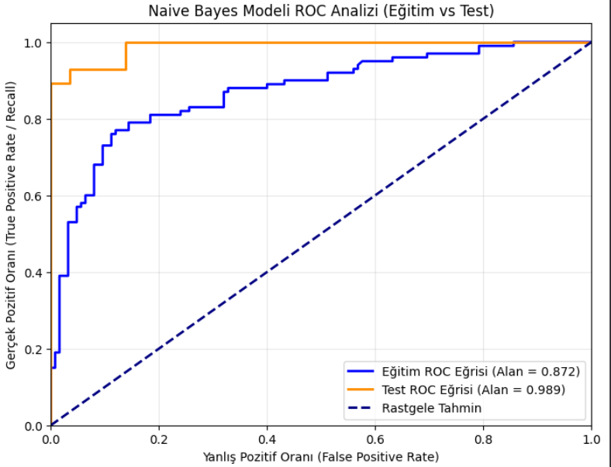
6
Görev 4 — ROC Analizi (Naive Bayes)
0.872
Gorsel: ROC Egrisi (Egitim vs Test)
(grafigi buraya ekleyin)
AUC — Eğitim Verisi
0.989
AUC — Test Verisi
Yorum
Yüksek AUC değerleri modelin hasta ve sağlıklı sınıflarını güçlü şekilde ayırdığını gösteriri. Eğitim ve test eğrilerinin yakınlığı aşırı öğrenme olmadığını doğrular.
Kalp Hastaligi Tahmin Sistemi | BIM 322
7

Slide 8
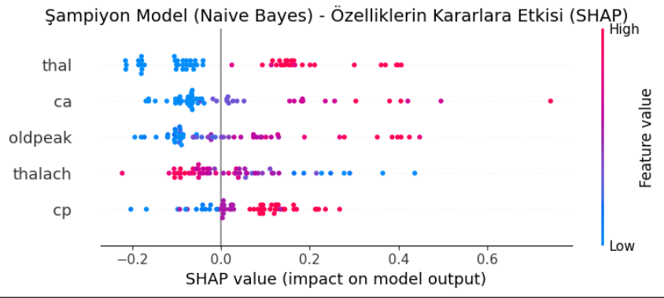
7
Kara Kutu Açıklabilirliği — SHAP
Gorsel: SHAP Ozet Grafigi
(grafigi buraya ekleyin)
Model Kararları Nasıl Açıklanıyor?
SHAP yöntemi, en iyi model Naive Bayes'in her tahmininde hangi özelliğin ne kadar etkili olduğunu sayısal olarak ortaya koyar.
1
thal — Talasemi Karar üzerinde en yüksek etkiye sahip özellik.
2
ca — Damar Sayisi Etki sıralamasinda ikinci en önemli özellik.
3
Risk Yonu Yüksek thal ve ca değerleri hastalık riskini artırır.
Kalp Hastaligi Tahmin Sistemi | BIM 322
8

Slide 9
8
Canlıya Alma — Streamlit Web Arayüzü
Model bir web uygulamasi olarak canlıya alındı. Kullanıcı klinik bulguları girer, sistem anında risk tahmini yapar.
Uygulama Akışı
1
Bulgu Girişi Kullanıcı 5 klinik değeri girer
Kullanıcıdan Alınan 5 Klinik Bulgu
thalach — Maksimum kalp hızı
ca — Renkli floroskopi damar sayısı
thal — Talasemi türü
cp — Göğüs ağrısı tipi
oldpeak — Egzersize baglı ST çökmesi
2
Ölçeklendirme Veri Min-Max Scaler ile dönüştürülür
3
Tahmin Naive Bayes modeli gerçek zamanlı çalışır
Çalıştırma komutu
streamlit run app.py
4
Sonuç Hastalık olasılığı yüzde olarak gösterilir
Kalp Hastaligi Tahmin Sistemi | BIM 322
9

Slide 10
Sonuç ve Değerlendirme
En İyi Model Naive Bayes, %94.74 test doğrulugu ile en başarılı modeldir.
Genelleme Başarısı Naive Bayes aşırı öğrenme yapmaz — eğitim ve doğrulama skorları birbirine çok yakındır.
Aşırı Ögrenme Tespiti Random Forest eğitimde %99.56, doğrulamada %74.22 — veriyi ezberledigi açıkça görülür.
Açıklanabilirlik SHAP analizi ile modelin karar mekanizması şeffaf hale getirildi.
Canlıya Alma Sistem Streamlit web arayüzü ile kullanıma hazır hale getirildi.
TEŞEKKÜRLER
Burak Koşar – 030123037 İsmail Berk Kanca - 030123061

Slide 11
Proje Açık Kaynak Linki
https://github.com/Burak-Kosar/MakineOgrenmesiProjesi

